Slide 1
Project Summary
Weichen - Tu

Slide 2
Definition
以下定義章節Sequence
章節 目的(紅色)
章節 架構(綠色)
章節 問題(藍色)、問題的根本(紅色)
解決辦法 (黑色)
字的大小由28 一路縮小 28,24,20,… 依層級遞減

Slide 3
Project List
利用硬體的 Debug Port 建構 ADC 系統
利用matlab建構 數位架構
FW 架構 Agc flow
Notes:
可以強調自身利用Matlab建構多個系統來分析，並且當初學長設計就不是讓FW拿來用而是他們自身利用硬體來SIM

Slide 4
ADC 數位架構
章節列表
目的
解決的問題列表
ADC 架構

Slide 5
ADC 數位架構
目的 : 透過引入ADC架構(*)，可以用實際數據模擬數位結果。
透過HW DebugPort 並搭配Logic Analyzer 來重現硬體看到的數據。
Notes:
起因 : 某次學長請我使用8個Debug Port，來觀察Data是否有在Vcm之上…，但是用LA並在搭配內建分析器Parallel觀察Data實在不容易，因此想說是否能將Data傳送出來。這便是第一步。
猜測 : 為何前人都沒有做出來，原因之一是他們不曉得可以輸出CSV檔
HW 提供 ADC 8個Bit 的個別Port，代表實際上HW SAR ADC的過程。
讀ADC Data不需要像外部Sensor一樣，SampleRate過於慢

Slide 6
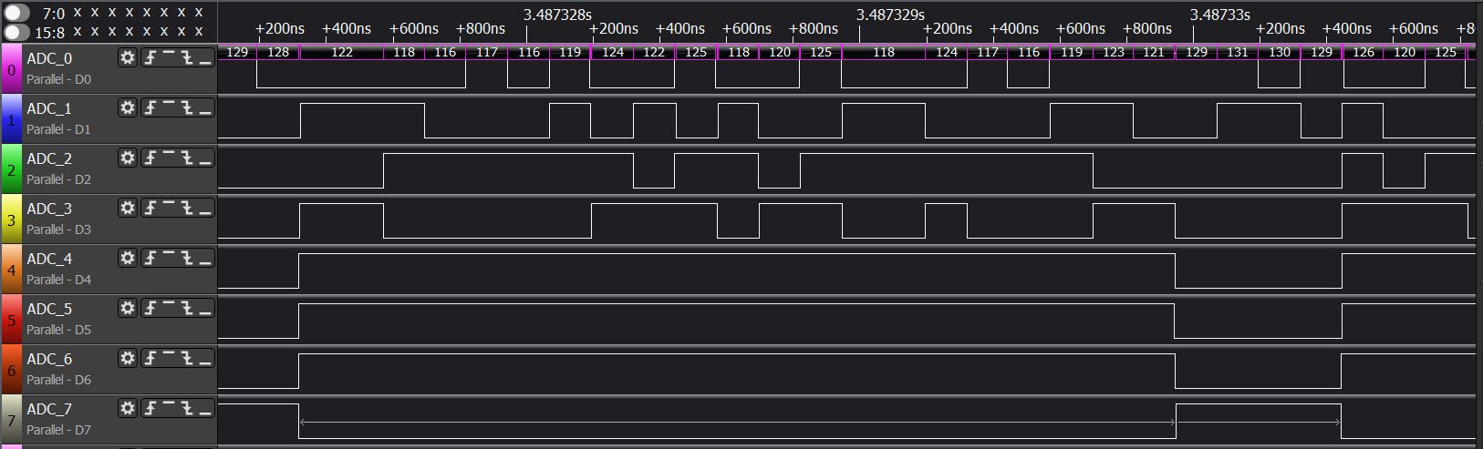
Logic Analysis

Slide 7
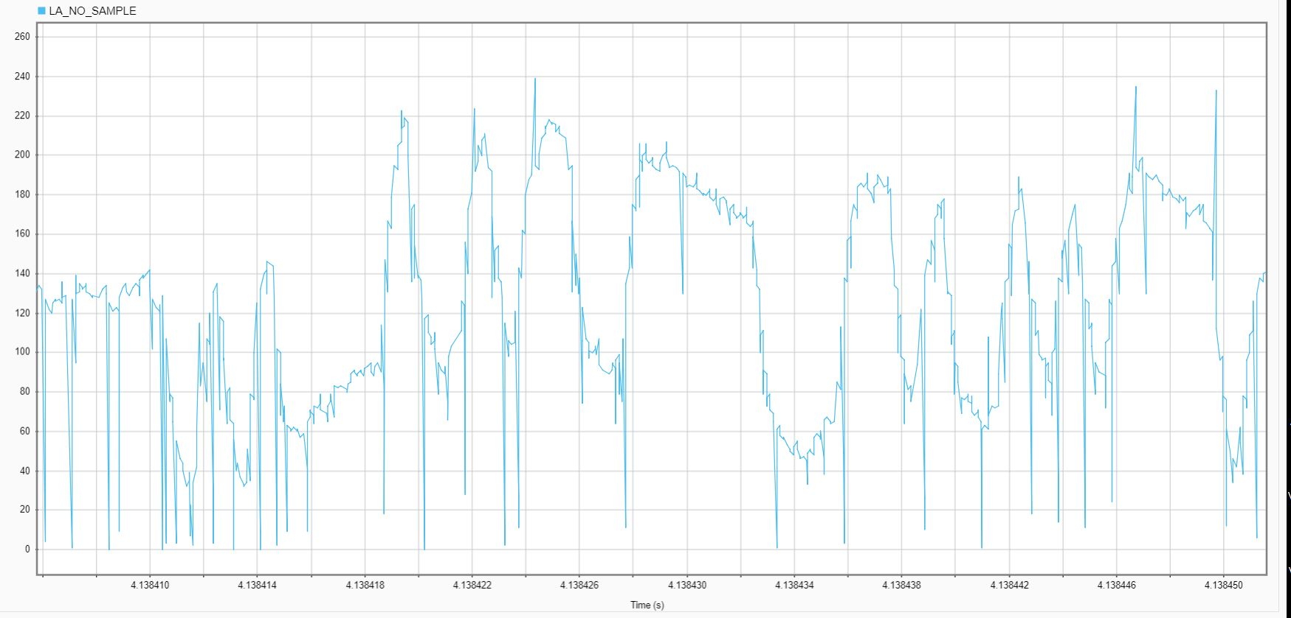
LA 不經過處理的Waveform
Notes:
可以觀察到藍色大量Glitch

Slide 8
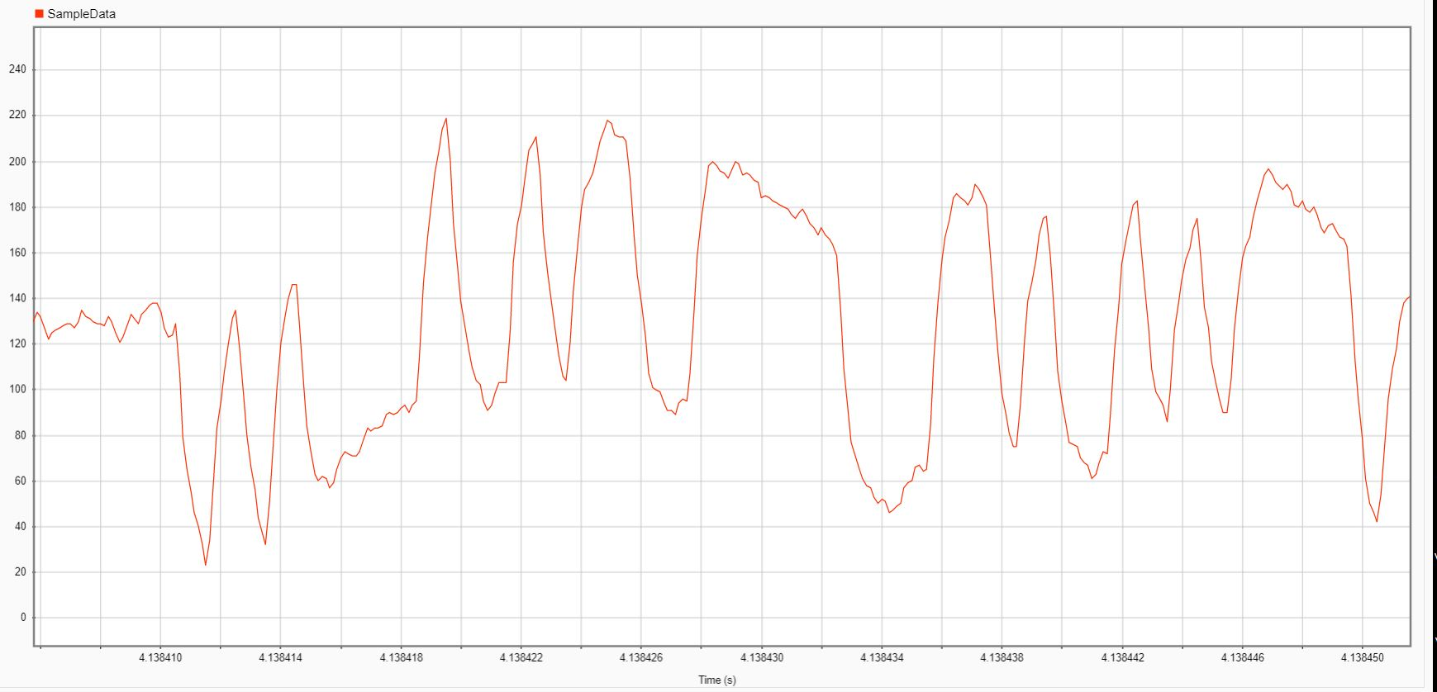
Sample後的Waveform
Notes:
可以大概強調利用周六日時間完成(疫情期間)

Slide 9
ADC 數位架構 Solve Issue List
調整數位電路的參數
USI2.0 Platform 漏打1us問題
模擬 HPF filter + Digital Schmitt triger電路Decode結果
AGC Flow 建構模擬
Notes:
Correltaion Threshold 、Slicer Threhold、Decode windows
Novatek and Oppo Platform
無論是類比電路還是數位電路兩者皆有

Slide 10
主要內容
內容 :
Analog Circuit
ADC 電路
Debug 傳換成 Data

Slide 11
Analog Circuit
簡易示意圖
Vcm
Ring
ADC
Digital架構
HPF
PGA
HW ADC Port
Notes:
1. PGA 是 低通濾波器將高頻訊號有效阻擋住。Gain值越大 Slew Rate越緩(頻寬越小) 與之後的AGC流程有密切關係。

Slide 12
ADC Sample
問題
HW ADC Port :
1. SAR ADC過程

Slide 13
SAR ADC
重點 :
採樣
轉換
實際情況

Slide 14
SAR ADC 採樣
採樣 :
ADC
RX_PGA
Vc
Vcm
Notes:
透過開關對ADC內部矩陣電容充電，並藉此取樣

Slide 15
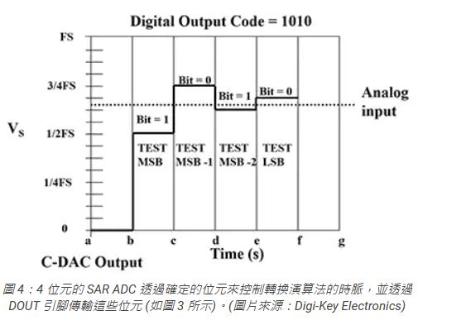
SAR ADC 轉換
透過二分法以及比較器電路周邊電路等等將Analog訊號轉換成數位訊號。
從MSB開始擷取
等到Lock完再透過CLOCK敲給ADC_OUT
附上圖片網址 : https://www.digikey.tw/zh/articles/analog-basics-part-1-sar-analog-to-digital-converters

Slide 16
SAR ADC 實際狀況
重點 :
從DebugPort 看到的是時脈敲完後的結果
2. 由於PCB LayOut 以及Trace length看到的結果並不會MSB先lock
3. 上述原因大概各個Port差不多有20~30ns的Phase Delay

Slide 17
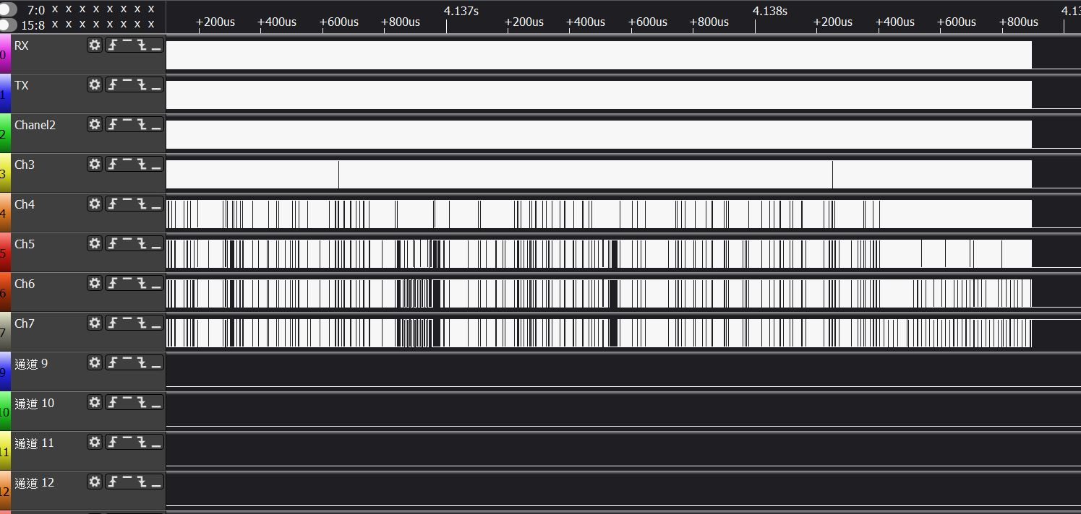
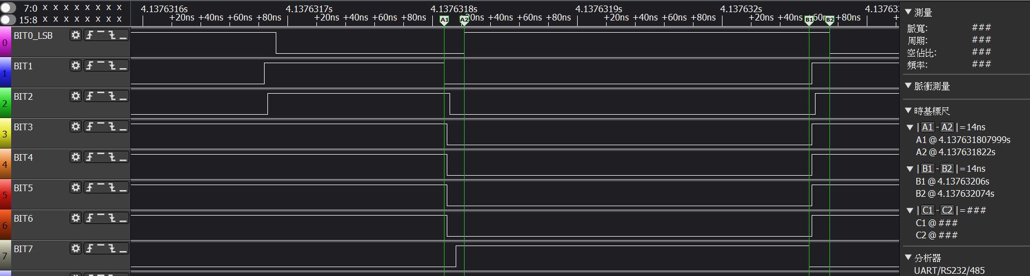
SAR ADC 實際狀況

Slide 18
SAR ADC 實際狀況
Notes:
講述LA的儲存方式
LA 的 SampleRate 最高可以到500MHZ
當儲存成csv檔時，指針對數值變化的時間點儲存

Slide 19
SAR ADC 早期、目前做法
Method
1. 利用ADC CLK PORT ，ADC CLK 代表著數位Sample的時間點
2. 透過Group來決定最後數位Sample的時間點
Notes:
Sample的時間點取這個Group的最後
Group 指的是 8個Port 開始變化的時間不超過40ns，將這些時間點列在相同的Group。
1. ADC CLK 利用該Port 會損失LSB information

Slide 20
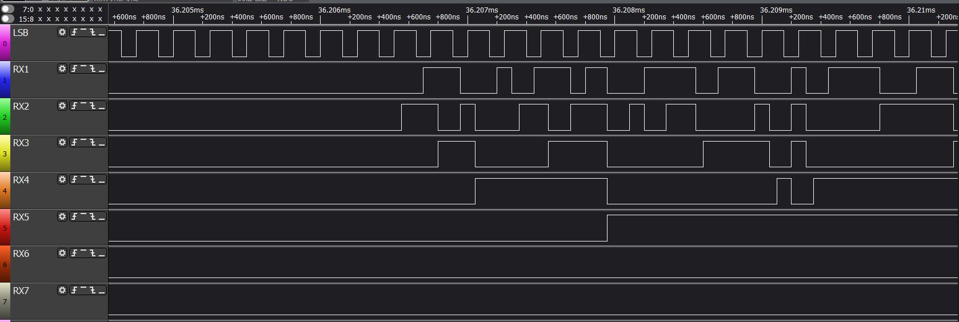
CLK SAR ADC作法

Slide 21
Code 流程
現象 :
Logic Analysis 用固定SampleRate Sample 所有Port上的點，但最終輸出CSV檔只輸出 ”任何Port上有變化的時間點，沒變化的時間點將不被記錄”。
推論 :
根據上述現象、CLK Port (125ns，所以至少任意兩點間的時間差都小過125ns(詳見下一頁)。我們的目的是抓到CLK PORT上Rising and Falling的時間點

Slide 22
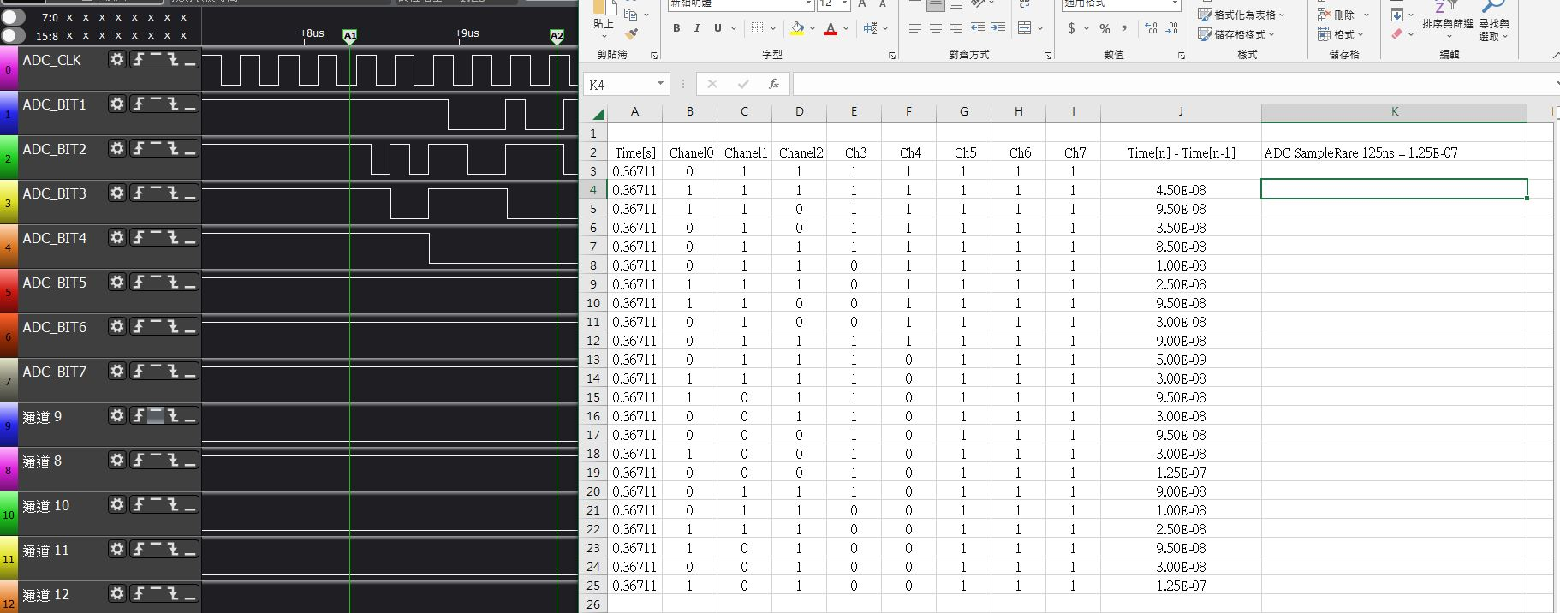
Code 流程
ADC CLK Channel
CSV對應的時間位置
Notes:
First Method
1.
利用Matlab處理矩陣速度較快的理由。假定 x[n] = 0, x[ n+1] = 1,
x[n+1] is rising edge, D[k] = [ 0 , x ] , C[k] = [x, 0] then (D-C )[k] = D[k] –C[k]
(D-C)[n+1] = x[n] – x[n+1] = -1 , then if and only if x[n+1] is also Rising edge
Similar for falling edge. It is fastly in matalb use matrix calulation
2. 利用merge sort 將Rising Edge and Falling Edge merge

Slide 23
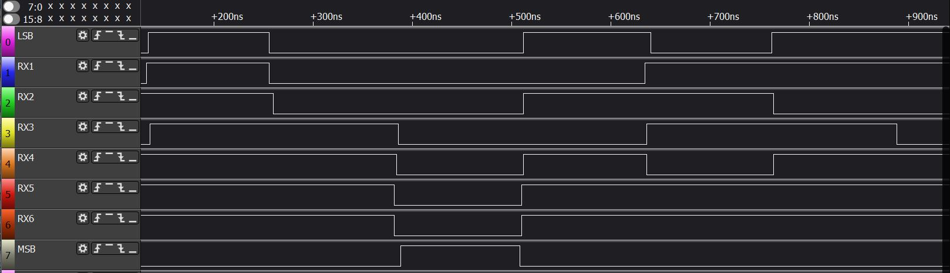
Group SAR ADC
Notes:
透過分群的作法

Slide 24
Data Group
Group1
Group2

Slide 25
Code 流程
重點 :
如何區分Group (詳見下一頁)
如何重建Sample

Slide 26
Code 流程 Group
125ns
125ns
5ns
15ns
90ns
GroupLeader
GroupLast
透過以上方法，我們利用各個Group的Last來確立最後Sample的時間點
Notes:
Use
Diff_time[n] = Time[n] – Time[n+1] and GroupLeader always lock in new Group
Sum(Diff_time[k] + … Diff_time[k+j]) > 40ns( tolerance) then find the last point of Group

Slide 27
Code 流程 Sample
125ns
GroupLeader Array
Sample Data
註解 :
1. 第一排點是以上述方法取得的Timing idx
2. 將這段時間進行Sample Sample時間為125ns
Notes:
下方點的Sample是固定的(Sample的頭節點會取第一個GroupLeader的點當作起始點)。
以下每個Sample點的值依照以下方法取值 G_time[n]< S_time[m] < G_time[n+1] => S_val[m] = G_Val[n]

Slide 28
總結
1. ADC 架構讓FW能夠快速模擬數位硬體行為，降低學長們Sim code的時間
Notes:
硬體模擬需要耗費大量時間，只能Sim出一小段實際行為。而FW關注的點偏向於是否能Decode，Focus的點相對於硬體少很多，所以無需花費大量時間

Slide 29
數位架構
目的 : 透過ADC 架構，FW能夠模擬後續硬體如何處理訊號以及解析訊號的過程

Slide 30
數位電路
內容 :
數位架構 Diagram
前端訊號處理
後端Decoder電路
Notes:
數位電路總攬 :
B=

Slide 31
Digital 電路Diagram
後端訊號分析
RX1 Decoder
前端訊號處理
ADC
Digital HPF
Schmitt Digital
FIFO
RX0 Decoder
註解 :
訊號處理 Path :
黃色 ( 經過內部 1st HPF)
綠色 (不經過任何數位處理)
紅色 (代表訊號餵給Decoder電路)
深綠色(AGC path)
AGC
AGC circuit
Xram
Notes:
這裡可以強調原先學長們有提到某一路是不可行的。但是透過自身對數位電路理解，將其電路串起來可以Work . “RX0 Decoder 無法搭配 1st HPF filter + Schmitt Digital “
這裡可以講細一點，我是如何將電路串起來的
2. 等前後端電路都講解完，可以補充上述電路發現過程

Slide 32
額外補充
前端訊號處理
It need to FIFO RX7 CLK and RX6 CLK
RX1 Decoder
ADC
Digital HPF
RX7 CLK
………..
RX0 CLK
Schmitt Digital
FIFO
FIFO RX7 CLK
………..
FIFO RX0 CLK
RX0 Decoder
RX1 Decoder Only eat FIFO RX7 CLK to calulate
But RX0 Decoder Eat FIFO RX7 ~ RX0 to calculate

Slide 33
前端訊號處理
Benefits and Drawbacks of method
不經過任何訊號處理
優點 : 省電、參數調整較簡單
缺點 : 無法抗Noise 而且 ADC 刻度較少
經過1st HPF and Schmitt Trigger電路
優點 :抗低頻Noise、ADC刻度較多
缺點 : 無法抗高頻Noise 、參數調整較多
Notes:
針對第一點 :不經過任何訊號處理
1. ADC 刻度少，是指說

Slide 34
前端電路 List
1st HPF
Schimmit Digital
實際用處 : T5 Tube

Slide 35
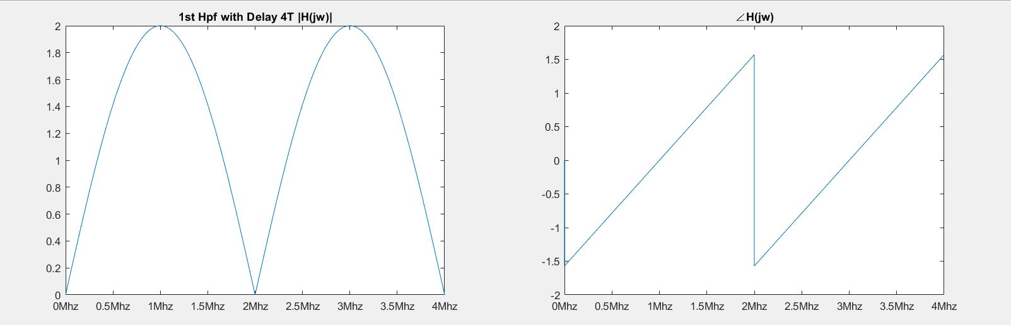



1st HPF
Difference :
$$y\left[n\right]=x\left[n\right]−x\left[m\right]$$
where
$$1≤k≤4$$
$$m=n−k$$
,
圖來表示，並請搭配Sample Rate，Linear Phase

Slide 36
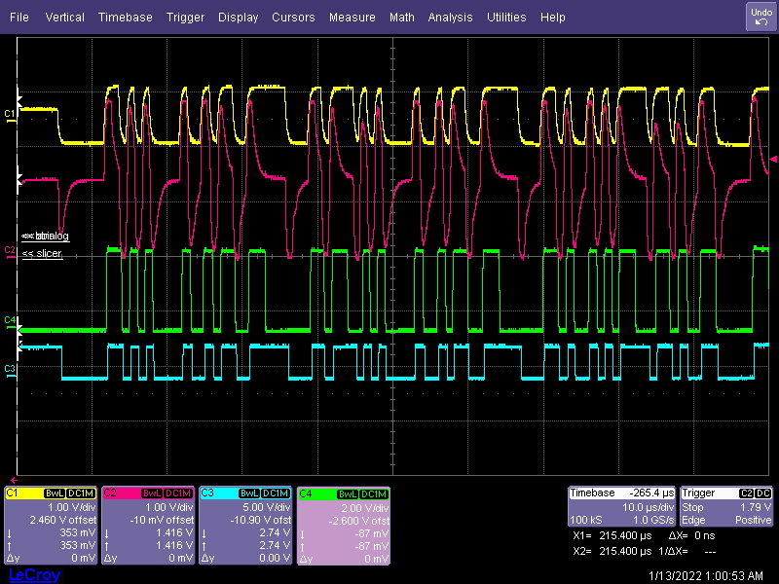
Schmitt Circuit
黃色 : 原始訊號
紅色 : 1st HPF後訊號 (Input)
綠色 : More Than High Threshold
藍色 : Schmitt (OutPut)
HT
LT
Notes:
利用這張圖以及紅色框框解釋何謂Schmitt
解釋 :
藍色訊號 :
當訊號Rising Edge電壓大過HT時輸出為 1, 當訊號Rising Edge小過LT時輸出為0，中間則根據Lock到的訊號決定。

Slide 37
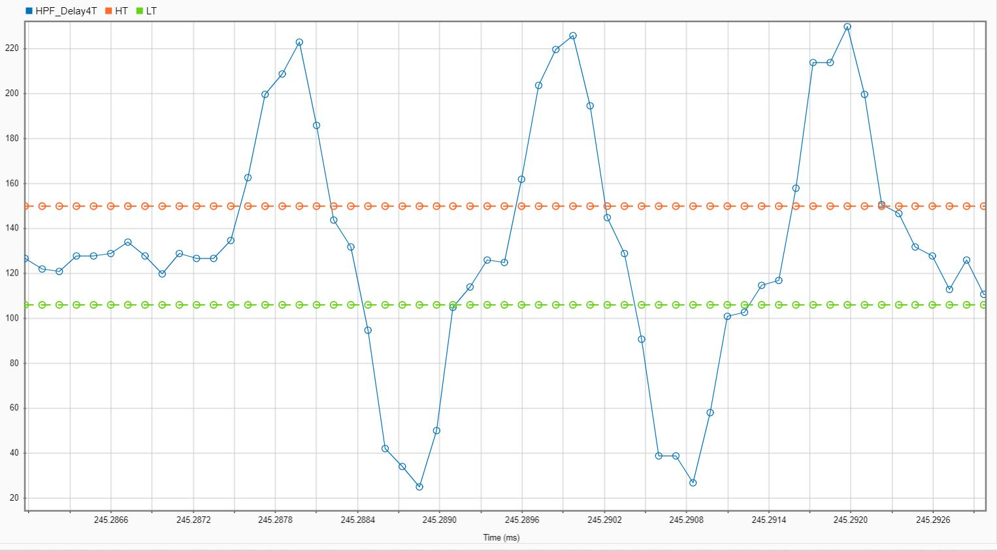
Schmitt Digital Code
Cond1
Cond2
Notes:
“如何將類比的敘述轉換成數位的方程式”
Code 流程
依照上面邏輯
我們要抓得是
Rising Edge 大過 HT
Falling Edge 小過 LT的timing idx
1. 當Rising Edge 大過 HT 輸出為 1 <=> 轉化成訊號語言 y[n] = x[n] – x[n-1] , y[n] > 0 then Rising Edge. x[n-1] < HT and HT < x[n]
2. 當Falling Edge 小過 LT 輸出為 0 ⬄ 轉化成訊號語言 y[n] = x[n] – x[n-1] , y[n] < 0 then Rising Edge. x[n-1] > LT and LT > x[n]
3. 最後利用merge sort 將seqence

Slide 38

Schmitt Digital
$$y\left[n\right]=x\left[n\right]−x[n−1]$$
Analog Condtion
Digital Condtion
Cond1
$y\left[n\right]>0 , x\left[n−1\right]<HT and HT< x\left[n\right]$
Cond2
$y\left[n\right]<0 , x\left[n−1\right]>LT and LT> x\left[n\right]$
透過以上兩組 Timing Idx，下一頁將敘述如何透過這兩組進行 Sample

Slide 39
Schmitt Digital
Rising Idx
Falling Idx
Sampling Timing
SamplePoint
顏色代表值
Notes:
解釋
第一排 : Rising Idx (上一頁滿足Cond1該不等式的點)
第二排 : Falling Idx (上一頁滿足Cond1該不等式的點)
Sampling的所有Timing
透過1,2 兩排對處理後的訊號Sample結果
以下解釋如何得到4

Slide 40
Schmitt Digital
Last Sample Positon
Rising Idx
顏色代表值
Falling Idx
Sampling Timing
SamplePoint
Notes:
解釋
第一排 : Rising Idx (上一頁滿足Cond1該不等式的點)
第二排 : Falling Idx (上一頁滿足Cond1該不等式的點)
Sampling的所有Timing
透過1,2 兩排對處理後的訊號Sample結果
以下解釋如何得到4

Slide 41
T5燈管
原因 : 工廠作業員操作時(例如Calibration)，上方通常是T5燈管會造成收訊影響。

Slide 42
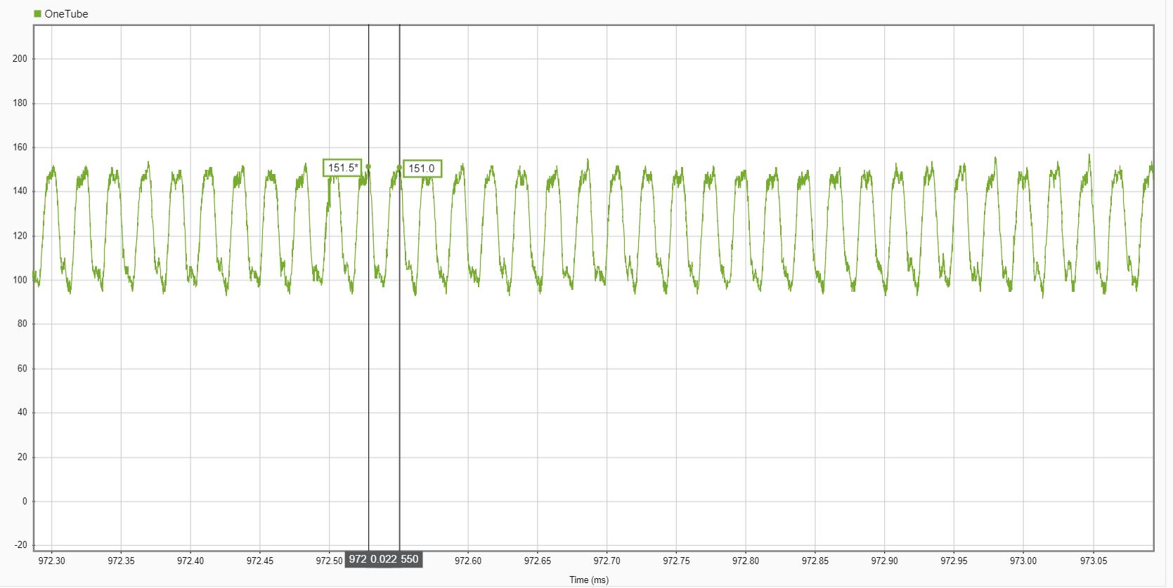
T5 Tube(One Tube)
45Khz

Slide 43
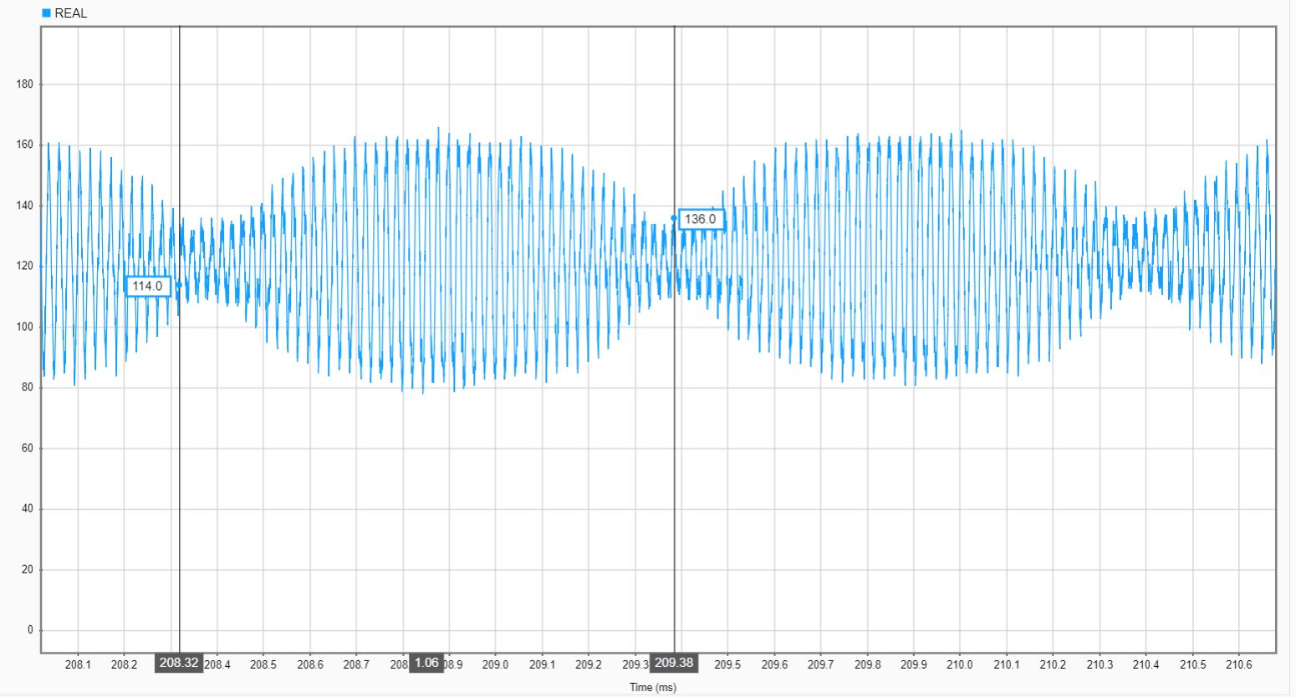
T5 Wave(Two Tube)
高頻 : 43Khz

Slide 44
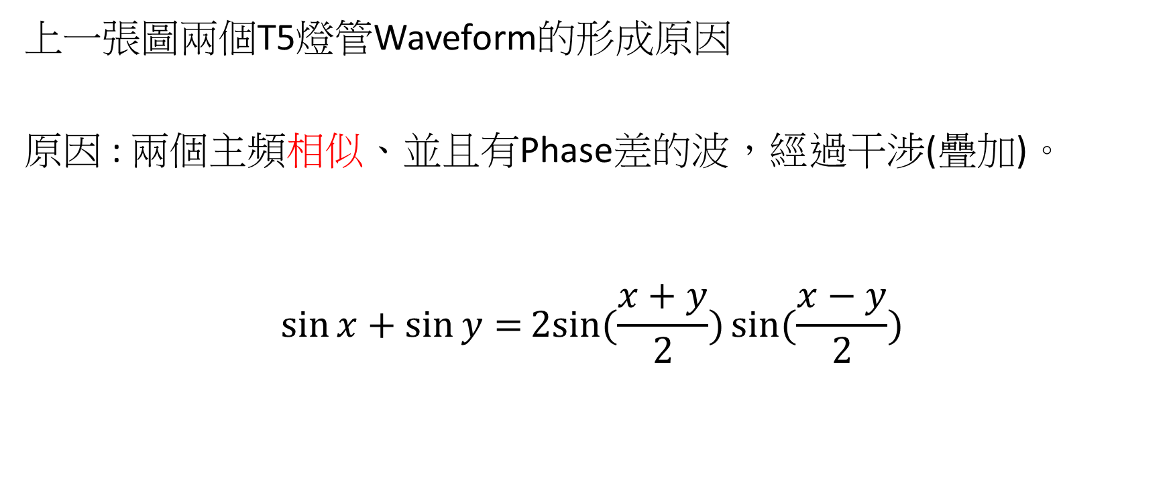
解釋T5燈管(two tube)
上一張圖兩個T5燈管Waveform的形成原因
原因 : 兩個主頻相似、並且有Phase差的波，經過干涉(疊加)。
$$\sin{x}+\sin{y=}2sin{(\frac{x+y}{2})}\sin{(\frac{x−y}{2})}$$
高頻
低頻
Notes:
以上使用兩個頻率差不多的 =~ 43Khz, 42.5Khz的正旋波
再加上Phase

Slide 45
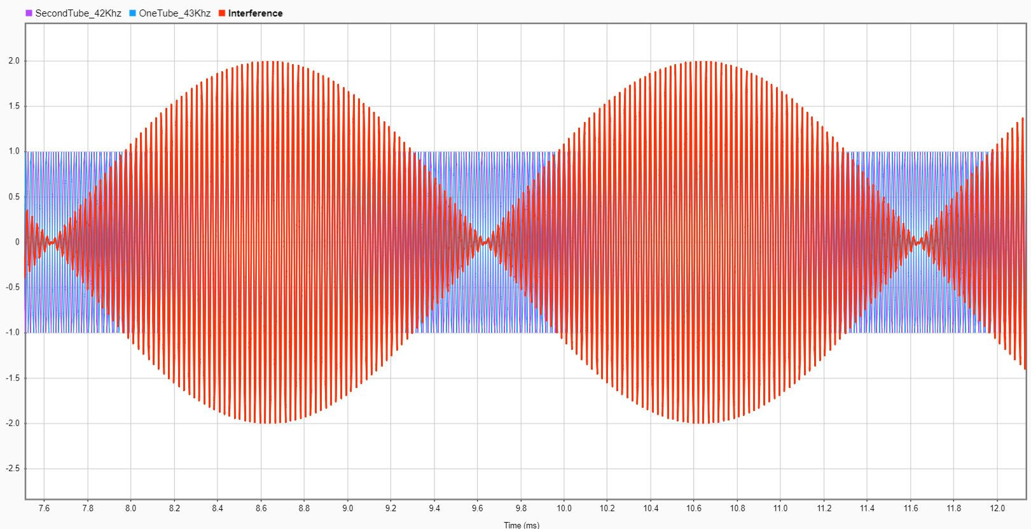
Matlab 範例

Slide 46
範例 : T5
以下借用T5來講解前端處理的重要性

Slide 47
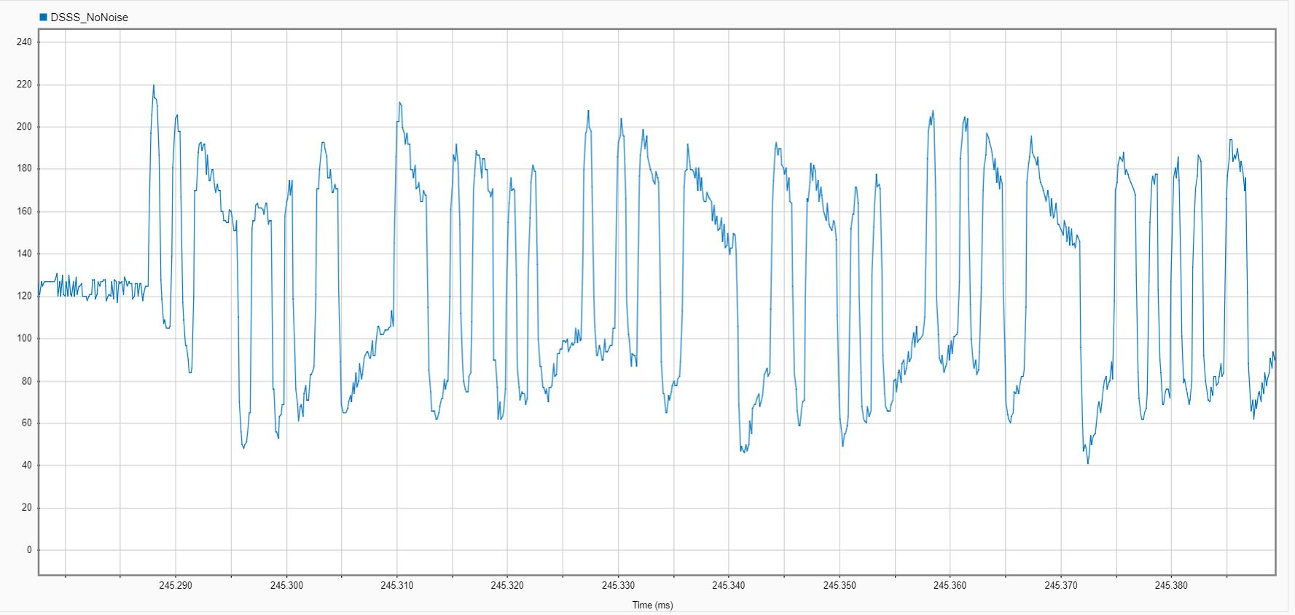
DSSS Wave
DSSS code
Notes:
沒有雜訊下，使用簡單的Decoder就能對訊號作解析
例如 : 我不需要這麼細的精準度只需MSB

Slide 48
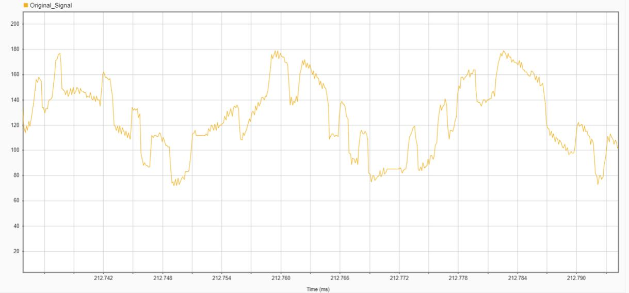
DSSS Wave with T5
DSSS code with T5 Noise

Slide 49
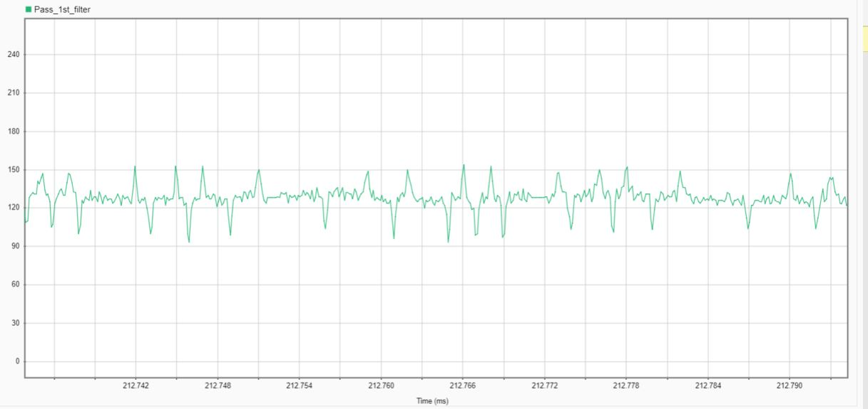
DSSS Wave with T5
Use 1st HPF filter in Signal

Slide 50
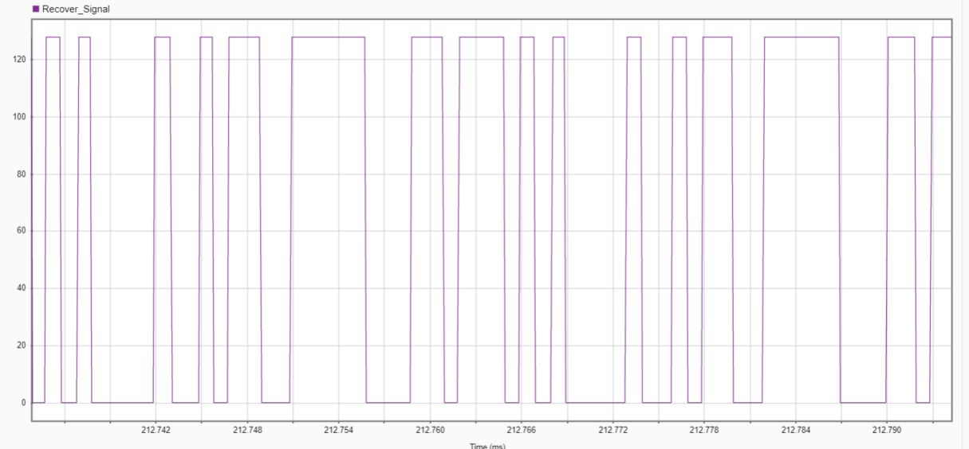
DSSS Wave with T5
透過Schmitt 將訊號還原

Slide 51
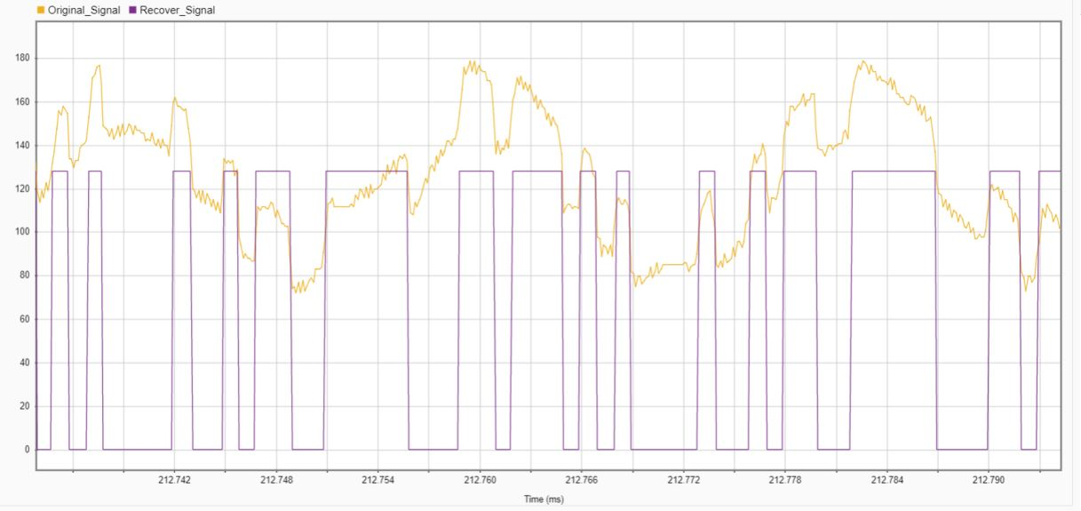
DSSS Wave with T5
註解 :
原始訊號 : 黃色
經過還原後訊號 : 紫色
可以看到黃色訊號與紫色訊號長相很像(濾掉低頻訊號)

Slide 52
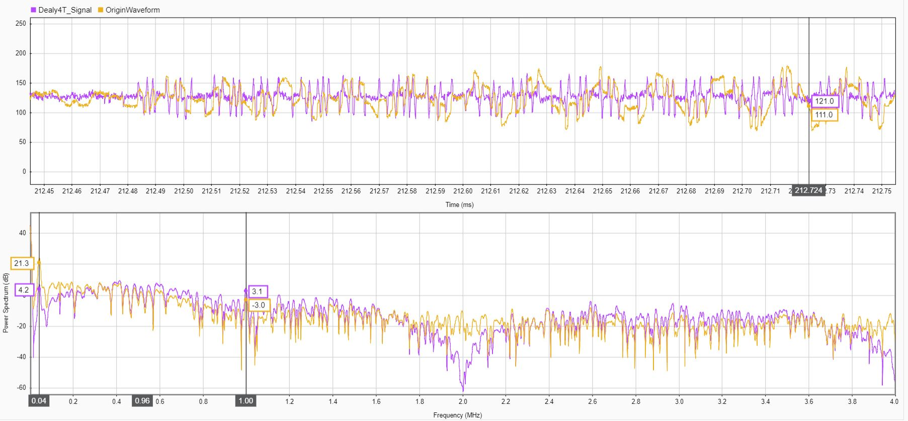
T5 Wave
黃色 : Origin Signal
藍色 : 1st HPF
43KHZ
1Mhz
Notes:
解釋4T原因 :
Delay 越多 1MHZ 的Amp提升越多
由於Schmitt 的重點是Threshold它不管頻率，對於不同Host由於打上來的TX能量不同，我們會依照AGC將能量大小拉升一致。這會有兩個問題 1. PGA 是Low Pass filter Gain值越大 頻寬越小 ( Rising Edge越慢) 2. 能量越小的平台 (Rising Edge越差) 。 總結 : 不同平台 Thershold 會有極大差異。如果要消除這問題最好的方法便是Delay T數越多。

Slide 53
後端Decoder電路
1. 介紹 Auto Correlation
2. Decoder RX1
3. Decoder RX0

Slide 54
AutoCorrelation
能推倒出Convolation Property for LTI system
AutoCorreltion 用處到底是?
訊號上的分析

Slide 55
Auto Corrlation

Slide 56
AutoCorrelation for XOR

Slide 57

AutoCorrelation Sysmbol in DSSS code OSR 8MHZ
$${Corr}_{00}\left[n\right]= \sum_{k=−∞}^{k=∞}{X\left[k\right] {DSSS}_{00}\left[\left(k+495\right)−n\right]}$$
1. Where X is Signal function with Rx receiver X[n] is finite function [0, N] and X[n] = 0 for n > N && n < 0 .
2. DSSS_00 is 496(31*8*2) mean 1Bit have 31chip and 2bit have 62chip. 1chip is 1us
3. is Xor operation

Slide 58
AGC flow架構過程
前期ISSUE
中後期統計
後期完工

Slide 59
為何要取4T來做的原因

Slide 61
Color Pikcing Project
目的 : 按壓Color Sensor選擇顏色、並透過筆在Host上畫出對應的顏色

Slide 62
主要遇到的問題
問題
傳輸問題 :
1. Set UART RX Setting 以及 Flow 規劃
最接近顏色:
筆的Protocal 定義的顏色只佔RGB裡面200多個
Notes:
由於筆只使用UART TX來印出相關資訊、並沒有使用RX來接收其他Sensor的information。
1.1 UART RX Setting建立

Slide 63
UART RX Setting
UART RX 使用FIFO 架構、這個FIFO架構是被封裝過。
UART RX 中斷硬體設計

Slide 64
UART RX Setting
總結 : 由於使用情況是使用者隨時可能會去觸動後發Sensor、筆本身還要Decode 訊號，因此中斷是最佳方法，Polling 去偵測就不是好方法並且耗電

Slide 65
UART RX Setting
過程中遇到最大問題 :
收完Sensor Data後，顯示資料卻有漏東漏西
Source
1 . 硬體觸發設定 : 4Bytes -> 1Bytes
2. 解除中斷Event regestier在Code中的位置

Slide 66
最接近顏色
Root Cause :
Sensor 傳輸的顏色，並不一定落在USI所定義的顏色，因此需要找到最接近的顏色。
Solve :
1. 顏色距離定義
2. 使用matlab來加速驗證速度

Slide 67
Matlab 驗證
Use Matalb APP 寫的

Slide 68
Intel USI2.0 測項 Total 57
Novatek AVL測項Pass
Noise 處理 : Palm、邊邊角落、T5、CS
Agc Flow 架構

Slide 69
嚴重問題
電路上ISSUE
RX0 CMU

Slide 70
解決過最難BUG
RX0 CMU turn off

